Slide 1
Meeting 6
2023/8/3

Slide 2
本週進度
AC分析 dec/lin/oct 模組化(刪掉重複部分)
讀完Hajj U6

Slide 3
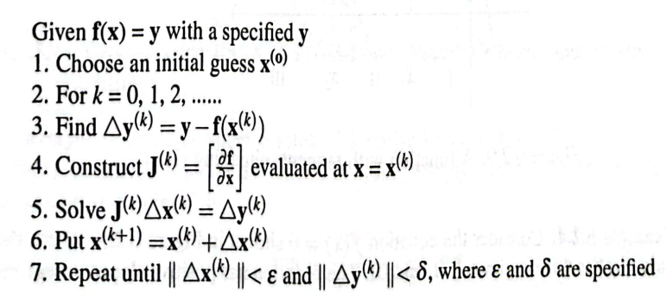
遇到的問題
P197,specify出的Y值是否為一個數字，是否直接由X_0代入f(x)

Slide 4
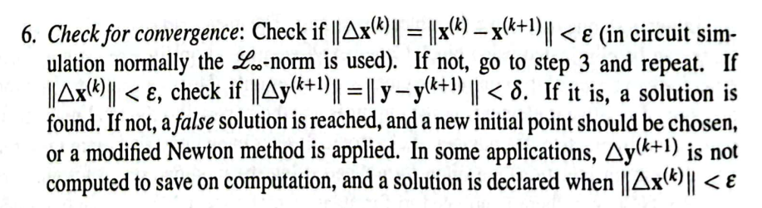
P204,Algorithm6.3.1第六步提到的false solution指的是否為在一個Y值有兩個X解的情況

Slide 5
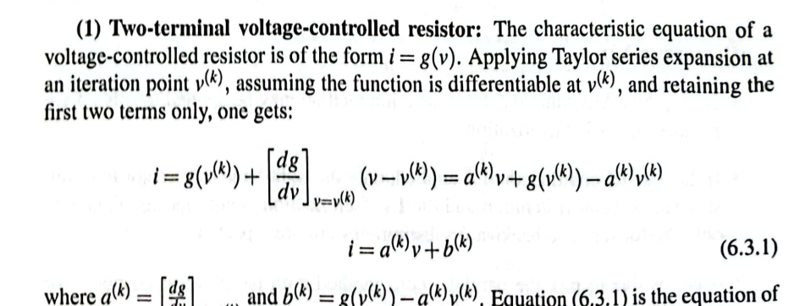
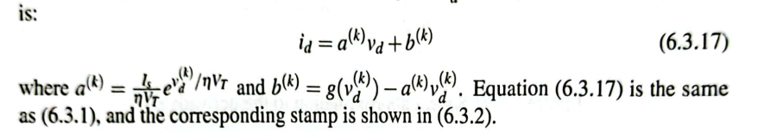
P220,是否可以當成two terminal voltage control resistor ，但是有設定Vd(crit)
p206

Slide 6
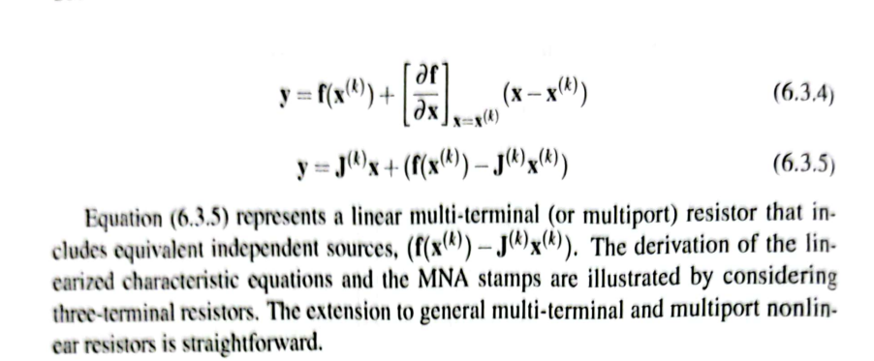
6.3.5,不太理解在說什麼
p210

Slide 7
Diode 在AC 分析當什麼元件
敏感度分析的作用是什麼(SENSITIVITY 分析用處)

